Slide 1


myPoligono
Maraziti Matteo
Iacobelli Filippo
Scordino Giacomo
Tocci Federico

Slide 2
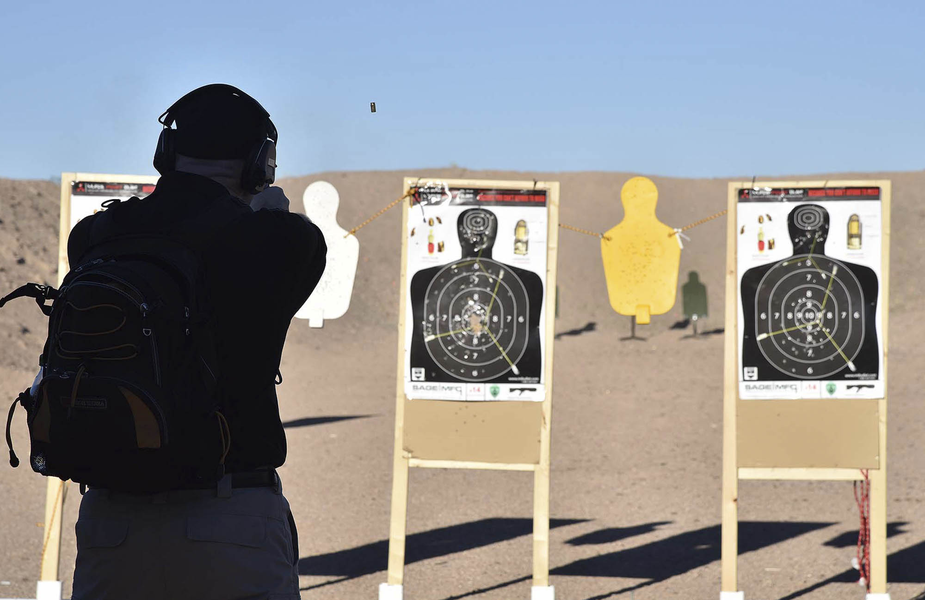
IDEA INIZIALE
Creazione di un poligono di tiro
Scelta dell’arma con cui sparare
Scelta dei bersagli

Slide 3
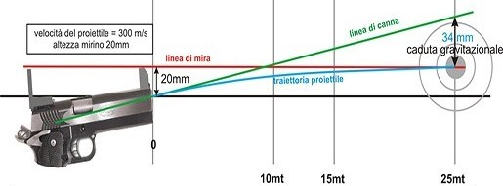

PUNTI DA AFFRONTARE
Balistica del colpo
Esplosione degli oggetti

Slide 4

STRUMENTI UTILIZZATI
Unreal Engine 5
Game engine che permette lo sviluppo dell’ambiente di gioco.

